Slide 1



OPENGIS
Phần 1: Giới thiệu về Ionic Framework và GIS mobile
Đỗ Thành Long
dtlong@opengis.vn
https://opengis.vn

Slide 2

Nội dung
Tổng quan về ứng dụng GIS trên di động và xu hướng phát triển
Giới thiệu Ionic Framework: Kiến trúc, ưu điểm và ứng dụng thực tế
Khái niệm Ionic Framework và ứng dụng trong phát triển GIS mobile
Tổng quan về các công nghệ liên quan

Slide 3
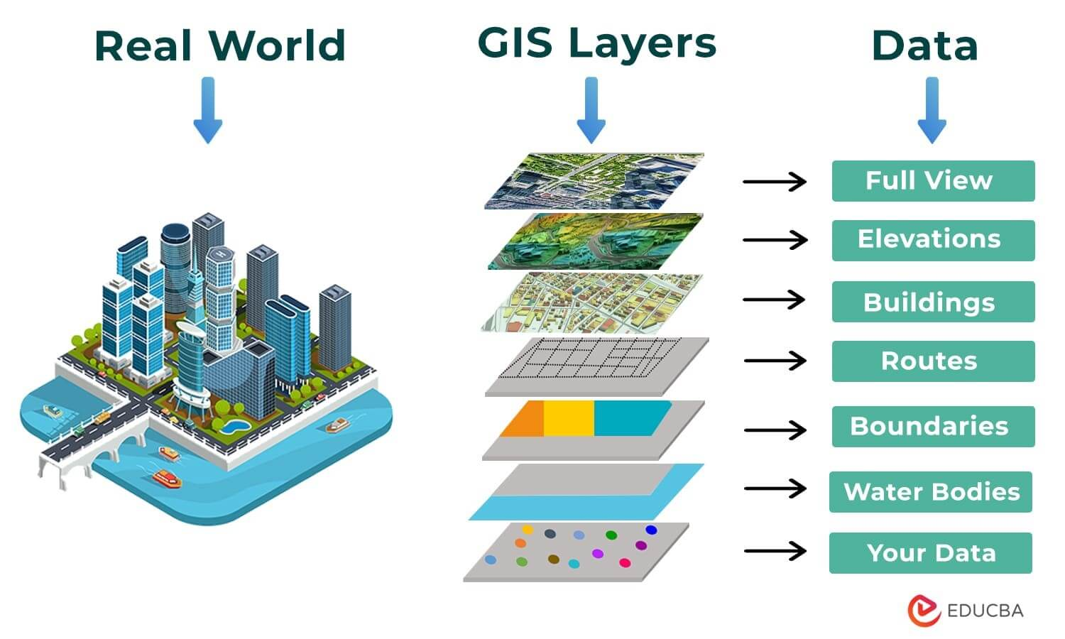
1. Ứng dụng GIS trên di động và xu hướng phát triển: Khái niệm GIS (Geographic Information System)
GIS thu thập, lưu trữ, phân tích và hiển thị dữ liệu không gian liên quan đến vị trí trên Trái Đất như thế nào?

Slide 4
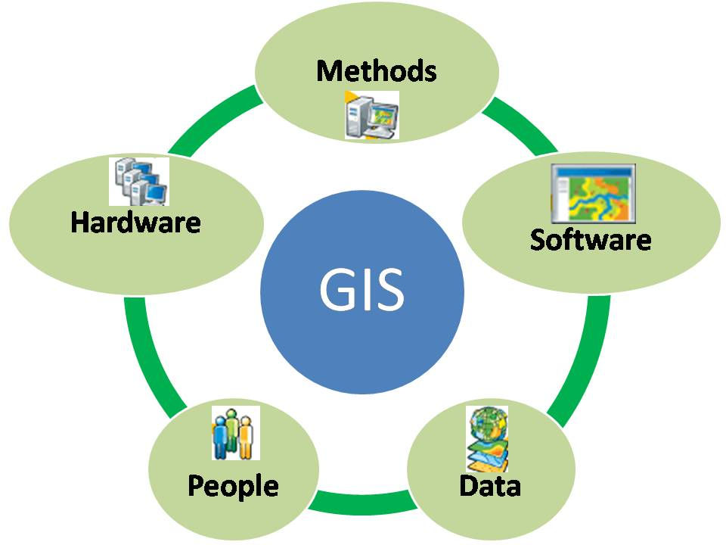
1. Ứng dụng GIS trên di động và xu hướng phát triển: Khái niệm GIS (Geographic Information System)
Phát triển ứng dụng GIS cho thiết bị di động cần làm những gì?

Slide 5

1. Ứng dụng GIS trên di động và xu hướng phát triển: Khái niệm GIS (Geographic Information System)
Trên thiết bị di động, GIS mang lại khả năng truy cập thông tin địa lý mọi lúc, mọi nơi, hỗ trợ các tác vụ như định vị, tìm đường, quản lý tài nguyên và phân tích không gian

Slide 6
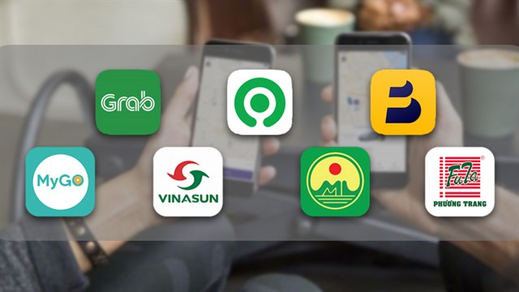

1. Ứng dụng GIS trên di động và xu hướng phát triển: Ứng dụng của GIS trên di động
Giao thông và logistics: Theo dõi vị trí phương tiện, tối ưu hóa lộ trình giao hàng.
Quản lý đô thị: Giám sát cơ sở hạ tầng, hỗ trợ quy hoạch đô thị.
Nông nghiệp: Theo dõi tình trạng cây trồng, quản lý tài nguyên nước.
Du lịch: Cung cấp bản đồ và thông tin địa điểm cho người dùng.

Slide 7
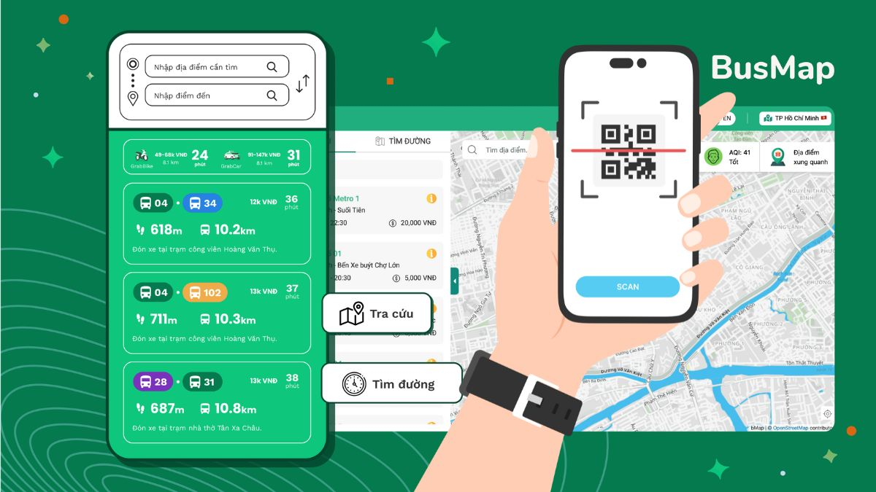
1. Ứng dụng GIS trên di động và xu hướng phát triển: Ứng dụng của GIS trên di động
Giao thông và logistics: Theo dõi vị trí phương tiện, tối ưu hóa lộ trình giao hàng.
Quản lý đô thị: Giám sát cơ sở hạ tầng, hỗ trợ quy hoạch đô thị.
Nông nghiệp: Theo dõi tình trạng cây trồng, quản lý tài nguyên nước.
Du lịch: Cung cấp bản đồ và thông tin địa điểm cho người dùng.

Slide 8
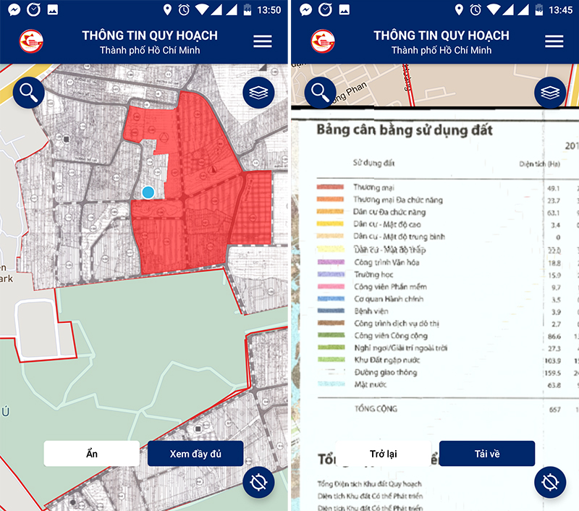
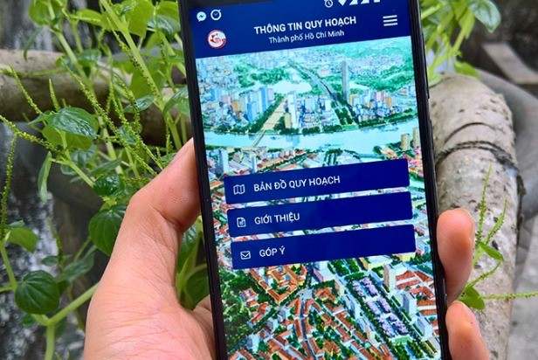
1. Ứng dụng GIS trên di động và xu hướng phát triển: Ứng dụng của GIS trên di động
Giao thông và logistics: Theo dõi vị trí phương tiện, tối ưu hóa lộ trình giao hàng.
Quản lý đô thị: Giám sát cơ sở hạ tầng, hỗ trợ quy hoạch đô thị.
Nông nghiệp: Theo dõi tình trạng cây trồng, quản lý tài nguyên nước.
Du lịch: Cung cấp bản đồ và thông tin địa điểm cho người dùng.

Slide 9

1. Ứng dụng GIS trên di động và xu hướng phát triển: Ứng dụng của GIS trên di động
Giao thông và logistics: Theo dõi vị trí phương tiện, tối ưu hóa lộ trình giao hàng.
Quản lý đô thị: Giám sát cơ sở hạ tầng, hỗ trợ quy hoạch đô thị.
Nông nghiệp: Theo dõi tình trạng cây trồng, quản lý tài nguyên nước.
Du lịch: Cung cấp bản đồ và thông tin địa điểm cho người dùng.

Slide 10
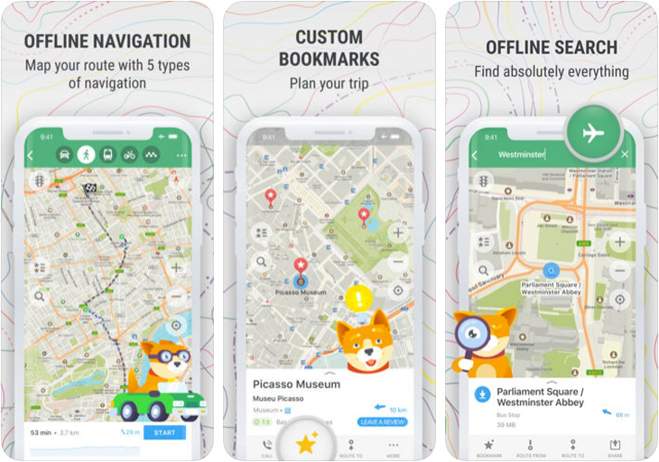
1. Ứng dụng GIS trên di động và xu hướng phát triển: Ứng dụng của GIS trên di động
Giao thông và logistics: Theo dõi vị trí phương tiện, tối ưu hóa lộ trình giao hàng.
Quản lý đô thị: Giám sát cơ sở hạ tầng, hỗ trợ quy hoạch đô thị.
Nông nghiệp: Theo dõi tình trạng cây trồng, quản lý tài nguyên nước.
Du lịch: Cung cấp bản đồ và thông tin địa điểm cho người dùng.

Slide 11
1. Ứng dụng GIS trên di động và xu hướng phát triển: Xu hướng phát triển
Tích hợp GPS và cảm biến để thu thập dữ liệu chính xác hơn.
Ứng dụng big data và trí tuệ nhân tạo (AI) để phân tích và dự đoán xu hướng.
Phát triển ứng dụng đa nền tảng nhằm giảm chi phí và tăng hiệu quả triển khai.

Slide 12

2. Giới thiệu Ionic Framework: Ionic Framework là gì?
Ionic là một framework mã nguồn mở dùng để phát triển ứng dụng di động đa nền tảng dựa trên các công nghệ web như HTML, CSS và JavaScript.
Nền tảng Ionic dựa trên Angular và sử dụng Cordova hoặc Capacitor để truy cập các tính năng native của thiết bị như GPS, camera.

Slide 13
2. Giới thiệu Ionic Framework: Kiến trúc của Ionic
Sử dụng web components để xây dựng giao diện người dùng.
Ứng dụng Ionic được tổ chức thành các pages (trang), components (thành phần) và services (dịch vụ) để quản lý logic và dữ liệu.

Slide 14

3. Khái niệm Ionic Framework và ứng dụng trong phát triển GIS mobile
Giấy phép BSD ban đầu được sử dụng cho tên gọi của nó, Berkeley Software Distribution (BSD), một hệ điều hành tương tự Unix
Giấy phép BSD cung cấp tự do sử dụng, sao chép, sửa đổi và phân phối mã nguồn của phần mềm.
Cho phép người sử dụng sử dụng mã nguồn mà không cần tuân theo các yêu cầu nguyên tắc hoặc giấy phép cụ thể
Giấy phép BSD (Berkeley Software Distribution)

Slide 15

4. Tổng quan về các công nghệ liên quan
Là một hệ điều hành* và bộ sưu tập phần mềm máy tính;
GNU bao gồm toàn bộ phần mềm tự do, hầu hết được cấp phép theo General Public License (GPL) của GNU Project.
GNU
GNU là một kiểu viết tắt đệ quy của "GNU's Not Unix!"

Slide 16

5. Demo: Cài đặt môi trường phát triển Ionic

Slide 17
OPENGIS
THANK YOU

